Slide 1


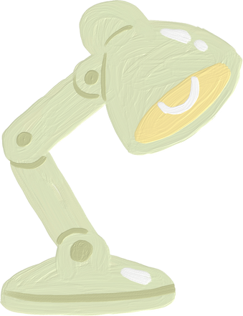
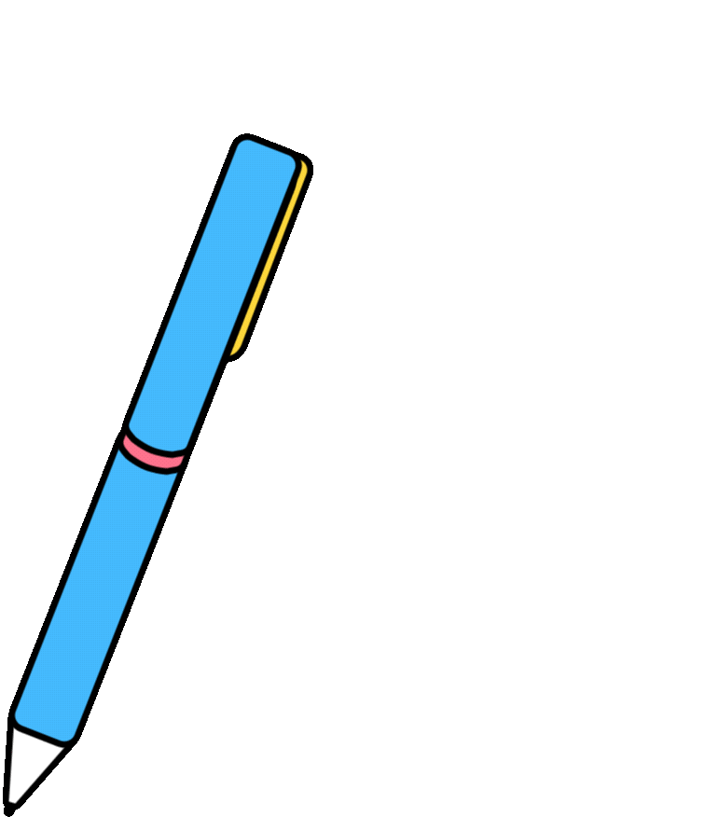
CHÀO MỪNG CÁC EM ĐẾN VỚI TIẾT HỌC HÔM NAY!

Slide 2


Trả lời
Cảm ứng ở sinh vật
Tập tính ở động vật
Sinh trưởng và phát triển ở sinh vật
Các nhân tố ảnh hưởng đến sinh trưởng và phát triển của sinh vật
Thực hành chứng inh sinh trưởng và phát triển ở thực vật, động vật
Em hãy nhắc lại các nội dung được học trong chủ đề 8 và chủ đề 9

Slide 3
NỘI DUNG BÀI HỌC
1
2
3
Hệ thống hóa kiến thức
Luyện tập
Vận dụng

Slide 4
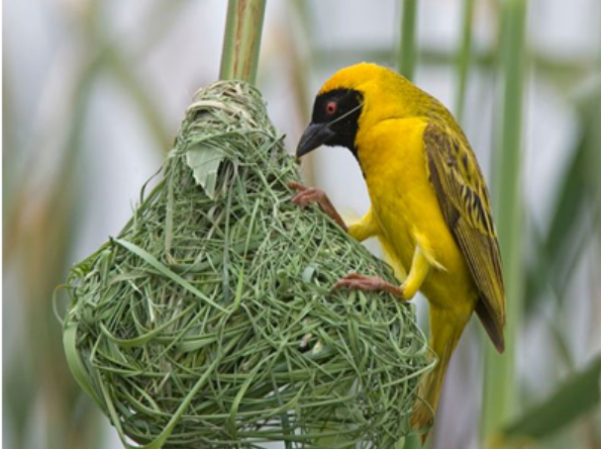


ÔN TẬP CHỦ ĐỀ 8, CHỦ ĐỀ 9

Slide 5

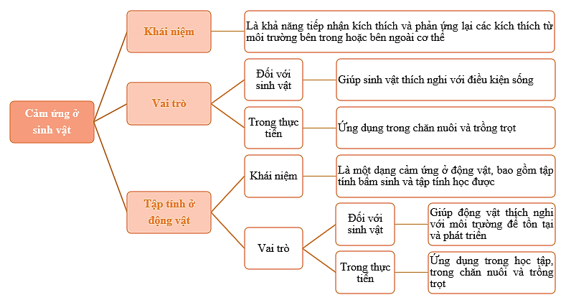
HỆ THỐNG HÓA KIẾN THỨC

Slide 6

Sinh trưởng và phát triển ở sinh vật
Khái niệm
Sinh trưởng và phát triển ở thực vật
Sinh trưởng và phát triển ở động vật
Các nhân tố ảnh hưởng đến sinh trưởng
Ứng dụng sinh trưởng và phát triển trong đời sống
HỆ THỐNG HÓA KIẾN THỨC

Slide 7

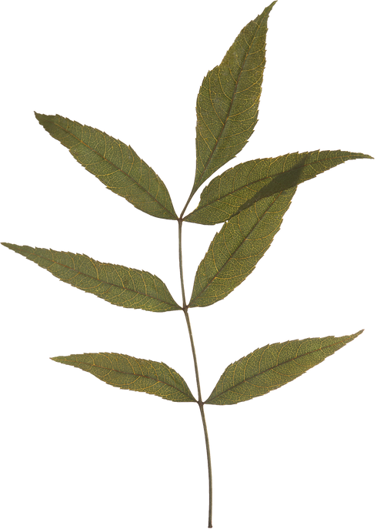
Sinh trưởng và phát triển ở sinh vật
Khái niệm
Sinh trưởng
Là sự tăng lên về kích thước và khôi lượng cơ thể do tăng lên về số lượng và kích thước tế bào
Phát triển
Là những biến đổi diễn ra trong vòng đời của một cá thể sinh vật
Mối quan hệ giữa sinh trưởng và phát triển
Sinh trưởng và phát triển là hai quá trình trong cơ thể sống có mối quan hệ mật thiết với nhau. Sinh trưởng tạo tiền đề cho phát triển. Phát triển thúc đẩy sinh trưởng

Slide 8
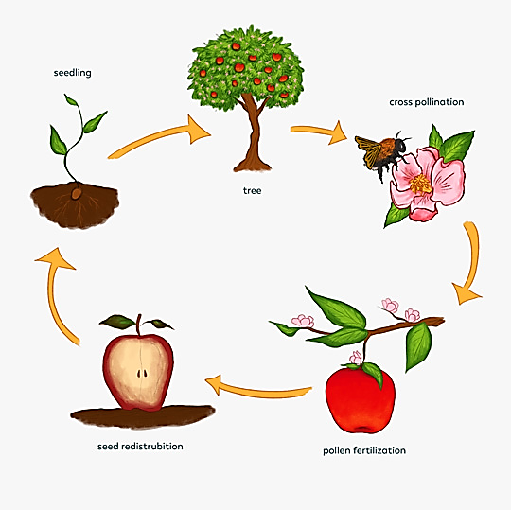
Sinh trưởng và phát triển ở sinh vật
Sinh trưởng và phát triển ở thực vật
Mô phân sinh
Mô phân sinh đỉnh
Mô phân sinh bên
Mô phân sinh lóng
Vòng đời của thực vật

Slide 9

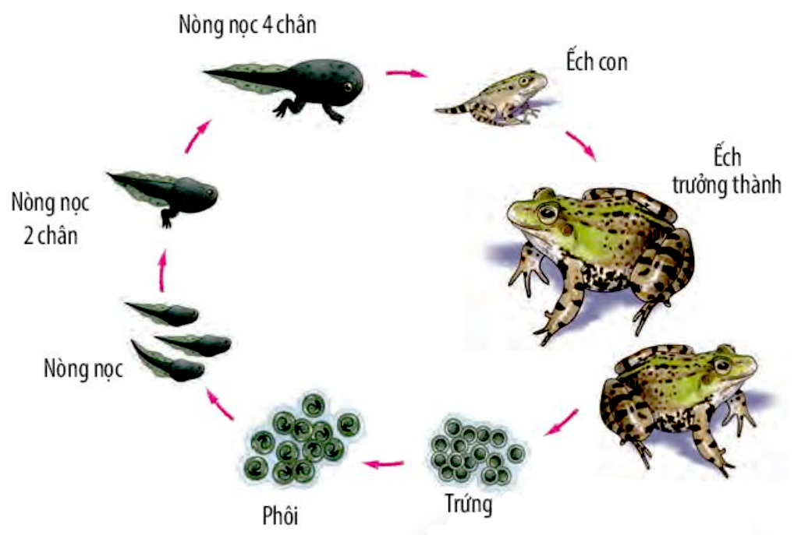
Sinh trưởng và phát triển ở sinh vật
Sinh trưởng và phát triển ở động vật
Vòng đời của động vật

Slide 10
Sinh trưởng và phát triển ở sinh vật
Các nhân tố ảnh hưởng đến sinh trưởng
Ảnh hưởng của nhiệt độ
Ảnh hưởng của ánh sáng
Ảnh hưởng của nước
Ảnh hưởng của dinh dưỡng

Slide 11
Sinh trưởng và phát triển ở sinh vật
Ứng dụng sinh trưởng và phát triển trong đời sống
Ứng dụng trong
chăn nuôi
Ứng dụng trong
trồng trọt
Ứng dụng trong phòng trừ côn trùng, sâu hại

Slide 12




KHINH KHÍ CẦU
1
2
3
4
5
6

Slide 13
Câu 1. Cảm ứng ở sinh vật là khả năng tiếp nhận kích thích và phản ứng lại các kích thích từ
A. môi trường bên ngoài cơ thể, đảm bảo cho sinh vật tồn tại và phát triển.
B. môi trường bên trong cơ thể, đảm bảo cho sinh vật tồn tại và phát triển.
C. môi trường bên trong và bên ngoài cơ thể, đảm bảo cho sinh vật tồn tại và phát triển.
D. các chất kích thích ngoài môi trường, đảm bảo cho sinh vật tồn tại và phát triển.
1
2
3
4
5
6

Slide 14


Câu 2: Hướng tiếp xúc có ở loài cây nào dưới đây?
A. Cây cam.
B. Cây táo.
C. Cây mít.
D. Cây mướp.
2
1
3
4
5
6
Notes:
Xin chào quý thầy cô đã quan tâm đến sản phẩm của em ạ!
Game trắc nghiệm có 3 ý A, B, C.
Quý thầy cô sẽ gõ đáp án đúng vào ô CORRECT ANSWER, đáp án sai vào ô WRONG ANSWER.

Slide 15
Câu 3: Khi đặt chậu cây gần cửa sổ, cây thường phát triển hướng ra phía ngoài cửa sổ. Hiện tượng này phản ánh hình thức hướng động nào ở thực vật?
A. Hướng nước.
B. Hướng tiếp xúc.
C. Hướng trọng lực.
D. Hướng sáng.
3
1
2
4
5
6
Notes:
Xin chào quý thầy cô đã quan tâm đến sản phẩm của em ạ!
Game trắc nghiệm có 3 ý A, B, C.
Quý thầy cô sẽ gõ đáp án đúng vào ô CORRECT ANSWER, đáp án sai vào ô WRONG ANSWER.

Slide 16
Câu 4: Hình thức cảm ứng nào sau đây không có ở mọi loài thực vật?
A. Hướng nước.
C. Hướng trọng lực.
B. Hướng tiếp xúc.
D. Hướng sáng
4
1
2
3
5
6
Notes:
Xin chào quý thầy cô đã quan tâm đến sản phẩm của em ạ!
Game trắc nghiệm có 3 ý A, B, C.
Quý thầy cô sẽ gõ đáp án đúng vào ô CORRECT ANSWER, đáp án sai vào ô WRONG ANSWER.

Slide 17


5
1
2
3
4
6

Slide 18
Câu 5: Sinh trưởng ở thực vật là quá trình tăng kích thước của
A. Các hệ cơ quan trong cơ thể
B. Cơ thể do tăng kích thước và số lượng tế bào
C. Các mô trong cơ thể
D. Các cơ quan trong cơ thể
6
1
2
3
4
5
Notes:
Xin chào quý thầy cô đã quan tâm đến sản phẩm của em ạ!
Game trắc nghiệm có 3 ý A, B, C.
Quý thầy cô sẽ gõ đáp án đúng vào ô CORRECT ANSWER, đáp án sai vào ô WRONG ANSWER.

Slide 19


VẬN DỤNG
PHIẾU HỌC TẬP SỐ 1
Phần 1. Cảm ứng ở sinh vật và tập tính ở động vật
Câu 1. Đánh dấu X vào ô trống trong bảng dưới đây để xác định tập tính bẩm sinh và tập tính học được của động vật
Tập tính ở động vật | Tập tính bẩm sinh | Tập tính học được | Tập tính hỗ hợp
Di cư của cá hồi | X
Săn mồi của báo |  |  | X
Giăng tơ của nhện | X
Vẹt nói được tiếng người |  | X

Slide 20
VẬN DỤNG
PHIẾU HỌC TẬP SỐ 1
Câu 1.
Tập tính ở động vật | Tập tính bẩm sinh | Tập tính học được | Tập tính hỗ hợp
Cá nổi lên mặt nước tìm thức ăn khi nghe tiếng vỗ tay |  | X
Ếch đực kêu vào mùa sinh sản | X
Chó làm xiếc, làm toán |  | X
Ve kêu vào mùa hè | X

Slide 21
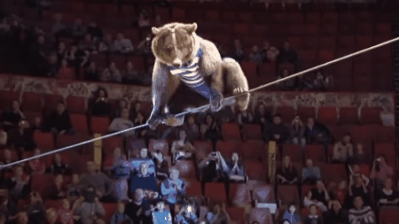
VẬN DỤNG
PHIẾU HỌC TẬP SỐ 1
Câu 2. Người ta đã ứng dụng tính hướng sáng, hướng nước, hướng tiếp xúc của thực vật và tập tính của động vật trong đời sống như thế nào?
Trả lời
- Tính hướng sáng: Tăng năng suất cây trồng, tạo hình cây cảnh
- Tính hướng nước: Tăng năng suất cây trồng, tạo hình cây cảnh
- Tính hướng tiếp xúc: Tăng năng suất cây trồng, tạo hình cây cảnh
- Tập tính ở động vật: Tập cho động vật làm xiếc, huấn luyện chó nghiệp vụ

Slide 22

PHIẾU HỌC TẬP SỐ 2
Phần 2. Sinh trưởng và phát triển ở sinh vật
Câu 1. Hãy điền các từ gợi ý sau đây vào chỗ trống cho phù hợp: sinh trưởng, phát triển, sinh trưởng và phát triển, tế bào, có thể phân hoá tế bào, phát sinh hình thái, tiền đề, thúc đẩy, mật thiết, cơ thể.
...................(1).................. là những đặc trưng cơ bản của sự sống. ........(2)....... là sự tăng lên về kích thước và khối lượng cơ thể do sự tăng lên về số lượng và kích thước ...(4).. ..........(5).....là những biến đổi diễn ra trong vòng đời của một ....(5)... sinh vật. Bao gồm ba quá trình liên quan mật thiết với nhau là sinh trưởng, ...........(6)............. và phát sinh hình thái các Cơ quan của cơ thể. Sinh trưởng và phát triển là hai quá trình trong .......... sống có mối quan hệ mật thiết với nhau. Sự sinh trưởng tạo ....(8).... cho phát triển. Nếu không có sinh trưởng thì không có phát triển, ngược lại phát triển sẽ .....(9)..... sinh trưởng.
VẬN DỤNG
Sinh trưởng và phát triển
Sinh trưởng
tế bào
Phát triển
cá thể
phân hóa tế bào
cơ thể
tiền đề
thúc đẩy

Slide 23
PHIẾU HỌC TẬP SỐ 2
Phần 2. Sinh trưởng và phát triển ở sinh vật
Câu 2. “Mô phân sinh là nhóm các tế bào Có khả năng phân chia, giúp cho thực vật tăng trưởng về kích thước. Mô phân sinh đỉnh nằm ở vị trí đỉnh của thân và rễ, Có chức năng làm gia tăng chiều dài của thân và rễ. Mô phân sinh bên phân bố theo hình trụ và hướng ra phía ngoài của thân, có chức năng làm tăng độ dày (đường kính) của thân. Mô phân sinh lóng nằm ở vị trí các mắt của vỏ thân, có tác dụng gia tăng sinh trưởng chiều dài của lóng.”
Em hãy cho biết vị trí và vai trò của mô phân sinh.
Câu 3. Hãy lấy 3 ví dụ về sinh trưởng, ba ví dụ về phát triển ở động vật và thực vật.
VẬN DỤNG

Slide 24


PHIẾU HỌC TẬP SỐ 2
Phần 2. Sinh trưởng và phát triển ở sinh vật
Trả lời
Câu 2.
- Mô phân sinh đỉnh: đỉnh thân và rễ → tăng chiều dài thân và rễ.
- Mô phân sinh bên: phân bố hình trụ, hướng ra ngoài thân → tăng độ dày (đường kính) của thân.
- Mô phân sinh lóng: mắt của vỏ thân → tăng chiều dài lóng.
VẬN DỤNG

Slide 25
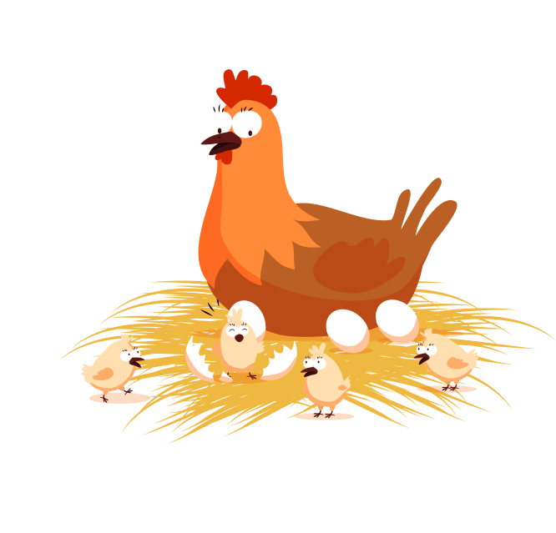
PHIẾU HỌC TẬP SỐ 2
Phần 2. Sinh trưởng và phát triển ở sinh vật
Trả lời
Câu 3.
- Ví dụ về sinh trưởng ở động vật và thực vật:
• Gà con (100 g) → gà (1 kg)
• Cây mía 20 cm → 1 m
• Em bé sinh ra nặng 3 kg → 50 kg
- Ví dụ về phát triển ở động vật và thực vật:
• Trứng gà nở thành gà con
• Nòng nọc đứt đuôi thành ếch con;
• Cây đậu xanh (chưa có hoa) → ra hoa, kết quả, tạo hạt
VẬN DỤNG

Slide 26


HƯỚNG DẪN
VỀ
NHÀ
01
03
Đọc trước nội dung bài 37. Sinh sản ở sinh vật
Ôn tập và ghi nhớ kiến thức chủ đề 8, 9.
02
Tìm hiểu chủ đề 10. Sinh sản ở sinh vật

Slide 27
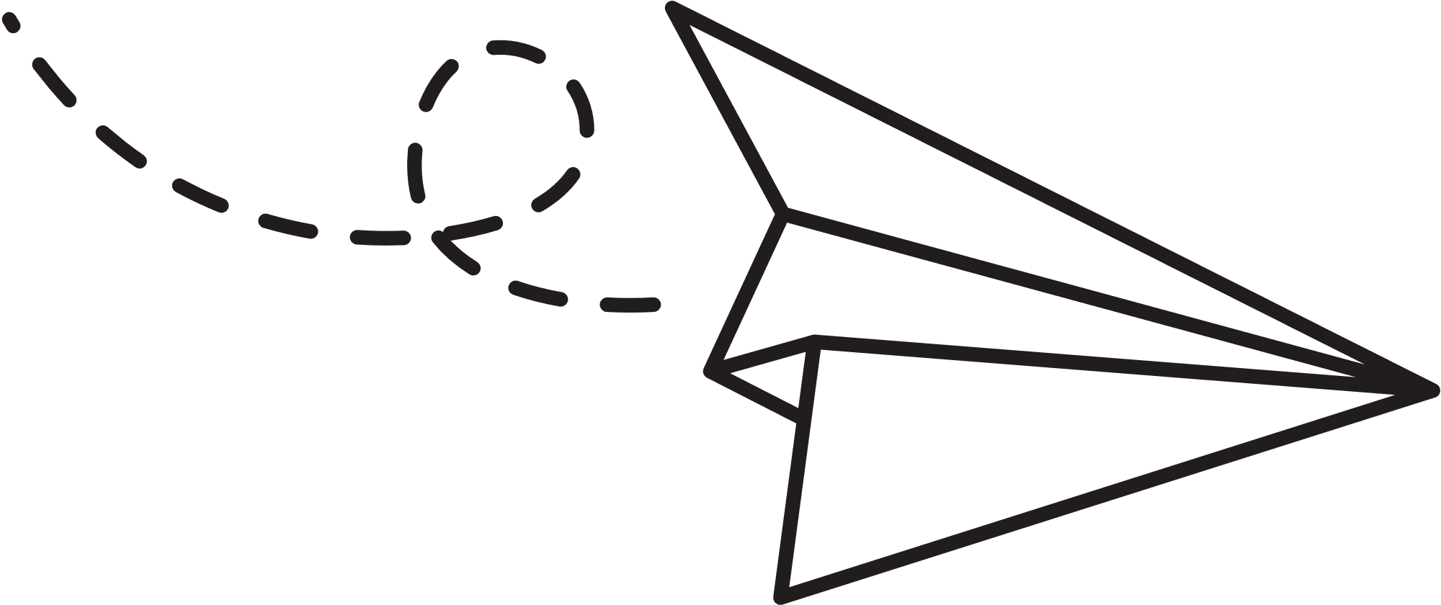

HẸN GẶP LẠI CÁC EM TRONG TIẾT HỌC SAU

